Slide 1
DataAgent
从根本讲透 LLM 调优技术：PE、CE、HE、
AI 核心认知 · 教学讲义
企业级Agent工程架构实战营
第05讲
AI 核心认知
2026-09

Slide 2
05
学习目标 / Lernziele
1) 能解释PE的机制；2) 能对比CE的取舍；3) 能跑通 assembler.py + harness.py 对应测试
从根本讲透 LLM 调优技术：PE、CE、

Slide 3
05
核心概念：层
DataAgent
作用的三个关键要点
PE
CE
HE
表达目标
准备信息
调用工具
PE
表达目标
01
CE
准备信息
02
课程第05讲
AI 核心认知
03

Slide 4
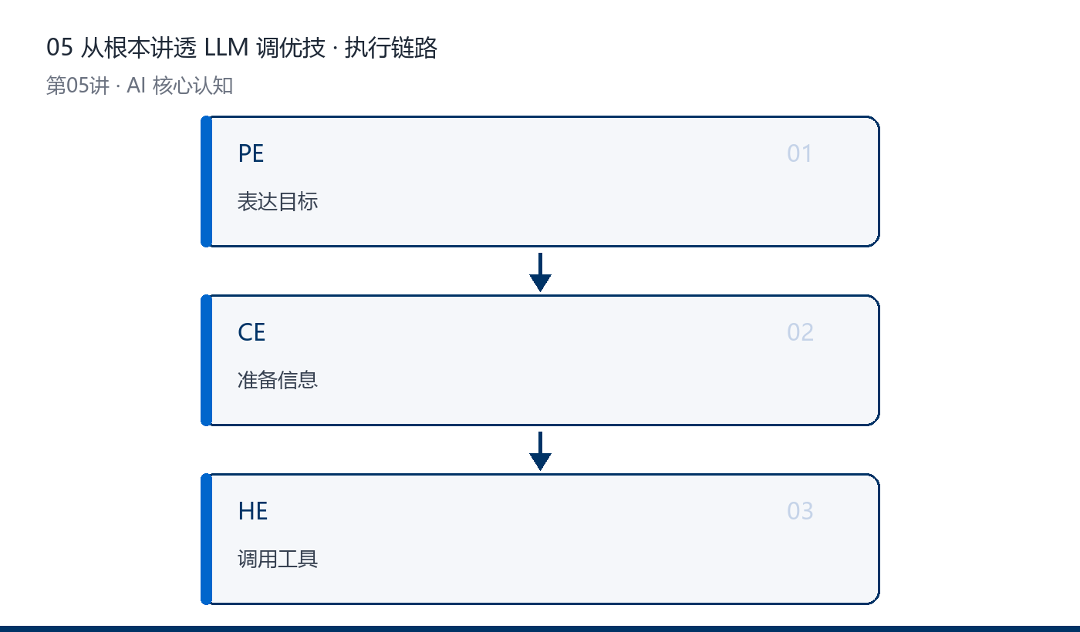
05
架构与执行链路
DataAgent
一图看懂本讲的机制流转
01
PE：表达目标
02
CE：准备信息
03
落点：仓库验证
图：本讲核心对象的执行链路（由讲义表格自动生成）
课程第05讲
AI 核心认知
04

Slide 5
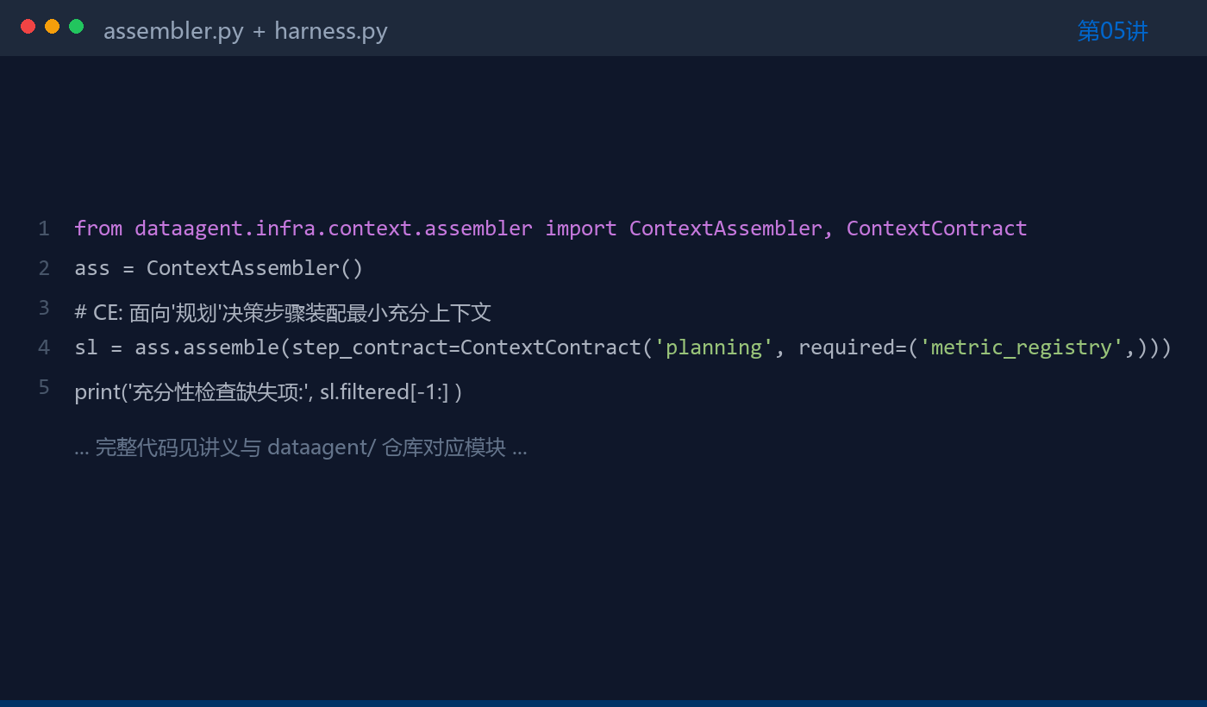
05
关键代码
DataAgent
可运行实现与讲解一一对应
01
契约先行：接口→实现
02
测试见 tests/
03
离线可运行
代码：assembler.py + harness.py · dataagent/infra/context/a
课程第05讲
AI 核心认知
05

Slide 6
05
关键证据与结论
DataAgent
用证据支撑工程判断
以'指标口径'为例说明：为什么不能只把口径写进 Prompt，而要建
层
表达目标
01
CE
准备信息
02
实战
assembler.py + h
03
课程第05讲
AI 核心认知
06

Slide 7
DataAgent
本章小结
从根本讲透 LLM 调优技术：PE、CE、HE、
以'指标口径'为例说明：为什么不能只把口径写进 Prompt
第05讲 · AI 核心认知
企业级Agent工程架构实战营
课程复现资料 · 可公开分享
7

